Slide 1
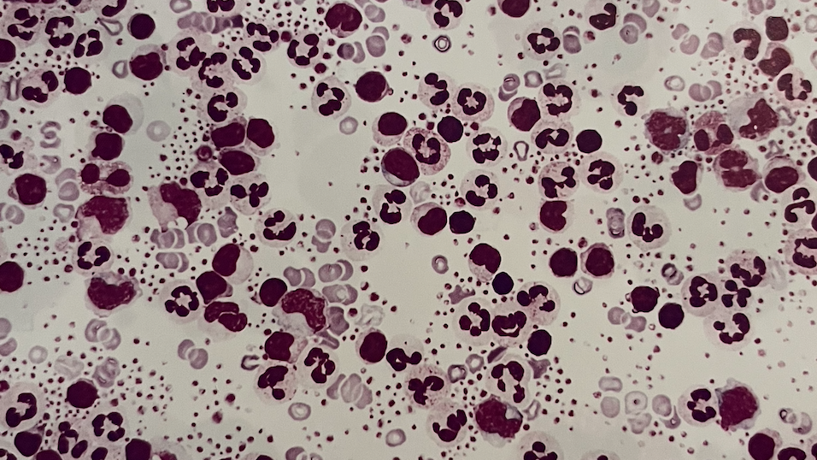
Le tissu sanguin Mme Civet
UE 2.2 S1 Cycles de la vie et grandes fonctions
Promotion 2023/2026

Slide 2
Rappel :
1
Plaquette
Éosinophile
Neutrophile
Matrice liquide
Érythrocyte = globule rouge
Monocyte

Slide 3
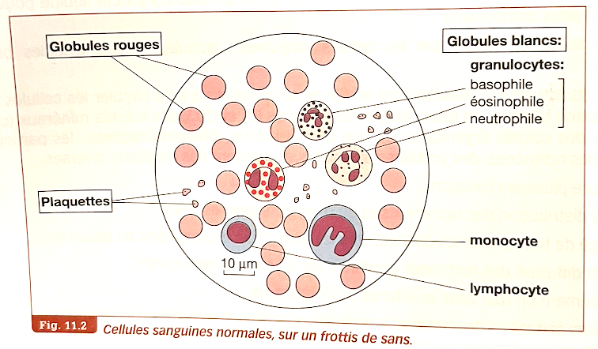
2

Slide 4
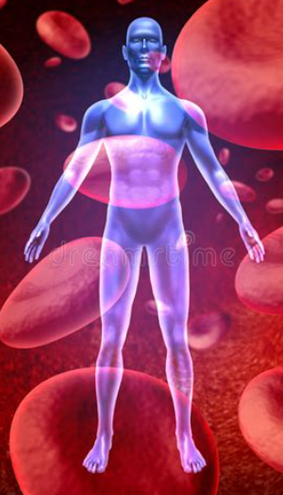
3

Slide 5
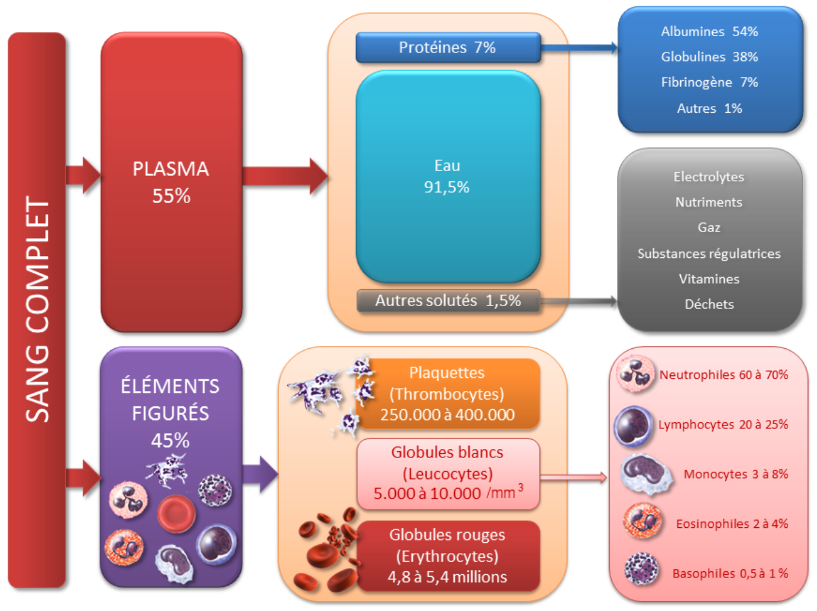
4

Slide 6
5

Slide 7
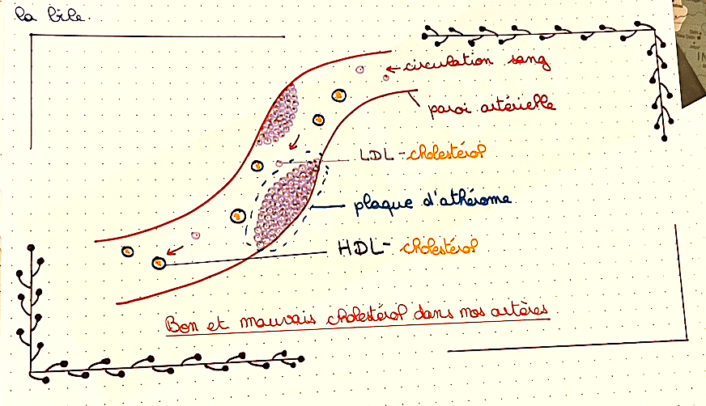
6

Slide 8
7
Distribution des nutriments
Transport des déchets
Diffusion des hormones
Défense de l’organisme

Slide 9
8
Problématique :
Comment se renouvelle constamment le tissu sanguin ?
Quelles sont les particularités et les rôles des cellules qui le composent ?
À quoi est dû l’existence de différents groupes sanguins ?

Slide 10
Naissance, vie et mort des cellules sanguines :
9
Le tissu myéloïde : lieu de fabrication des cellules sanguines :

Slide 11
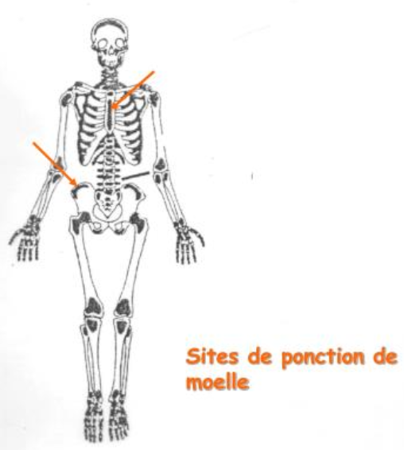
10

Slide 12
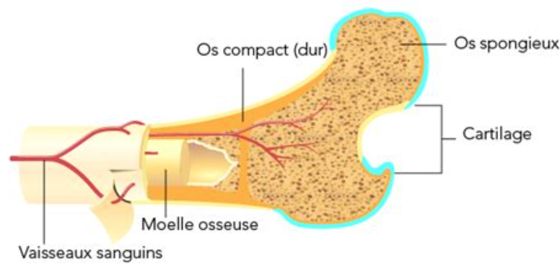
11

Slide 13
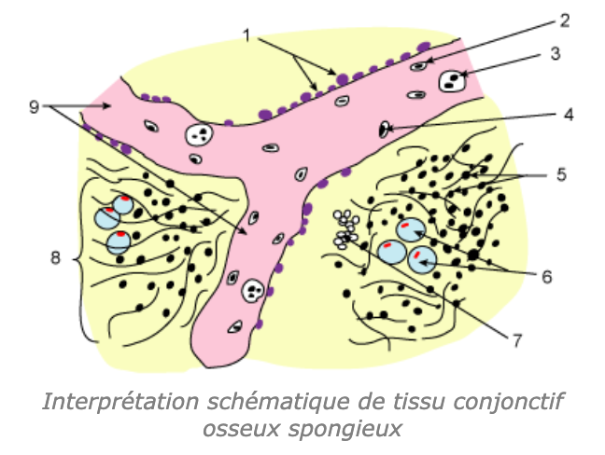
Ostéoblaste et ostéoclaste
Ostéoplaste
12
Lacunes contenant des petits vaisseaux sanguins
Travée osseuse
Ostéocyte
Noyaux de fibroblastes et/ou de cellules souches sanguines
Moelle osseuse rouge
Cellules adipeuses
Cellules souches sanguines

Slide 14
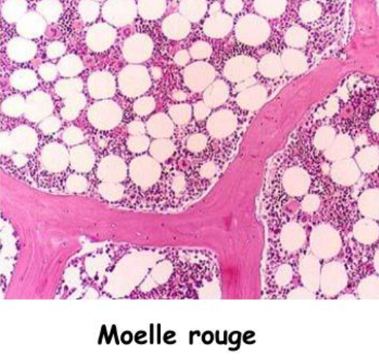
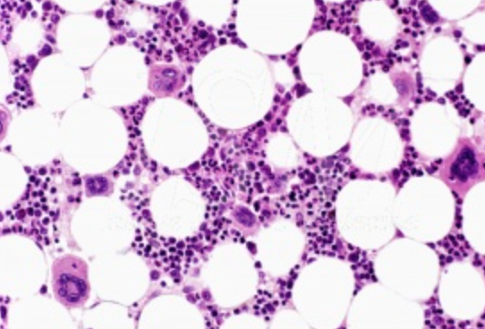
adipocytes
13
Travée osseuse
Cellules hématopoïétiques

Slide 15
Naissance, vie et mort des cellules sanguines :
14
Le tissu myéloïde : lieu de fabrication des cellules sanguines :
L’hématopoïèse : le mode de fabrication des cellules sanguines :
L’hématopoïèse : présentation :

Slide 16
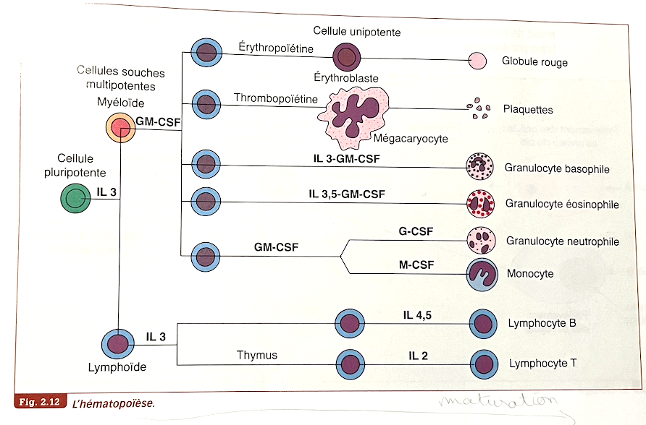
maturation
15

Slide 17
Naissance, vie et mort des cellules sanguines :
16
Le tissu myéloïde : lieu de fabrication des cellules sanguines :
L’hématopoïèse : le mode de fabrication des cellules sanguines :
L’hématopoïèse : présentation :
L’exemple de la maturation des érythrocytes :

Slide 18
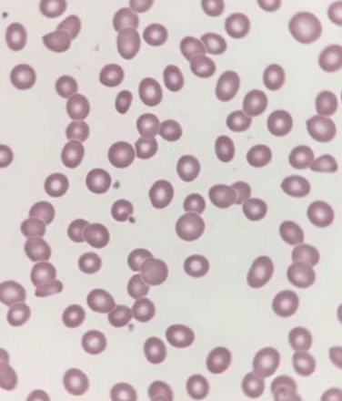
17

Slide 19
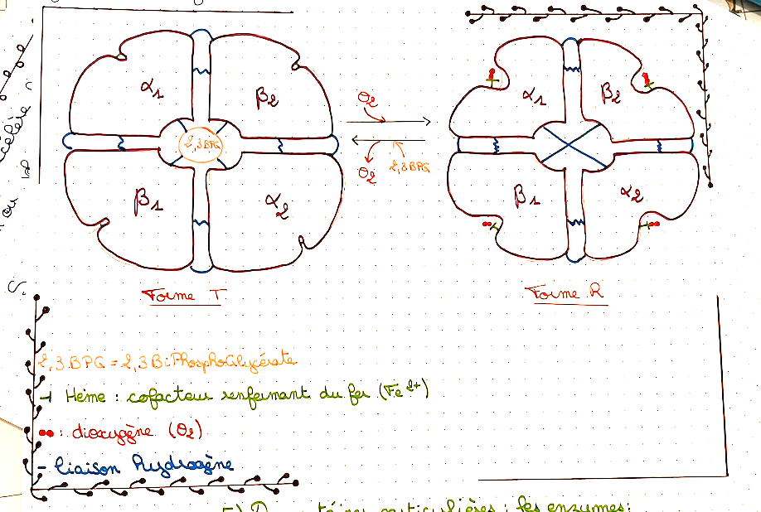
18

Slide 20
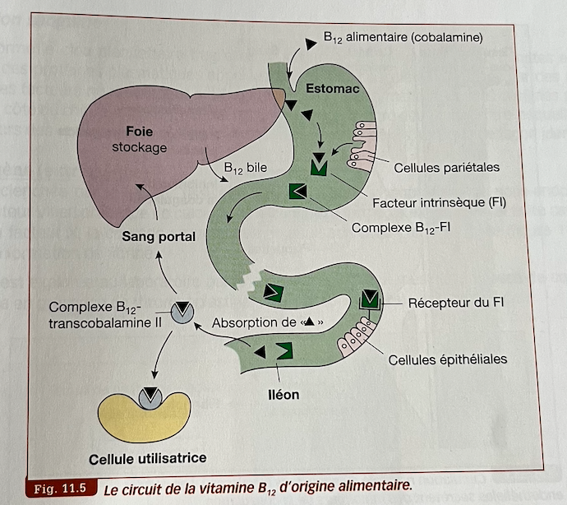
19

Slide 21
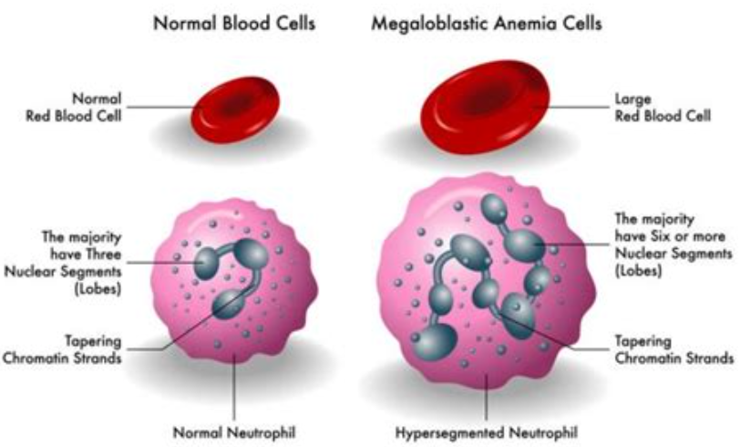
20

Slide 22
Naissance, vie et mort des cellules sanguines :
21
Le tissu myéloïde : lieu de fabrication des cellules sanguines :
L’hématopoïèse : le mode de fabrication des cellules sanguines :
Durée de vie, et mort des cellules sanguines :
La durée de vie des cellules sanguines :

Slide 23
maturation
22

Slide 24
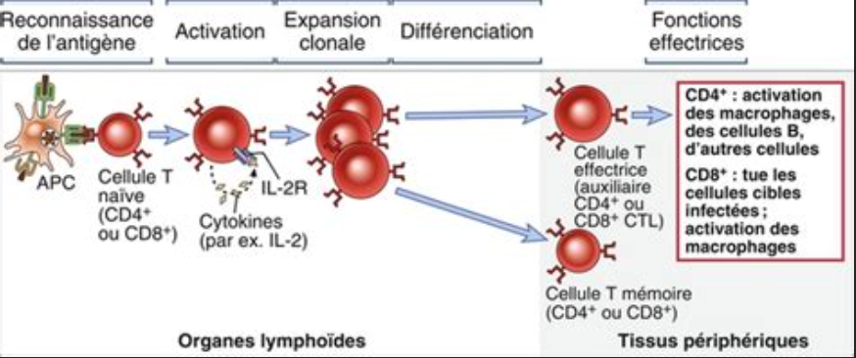
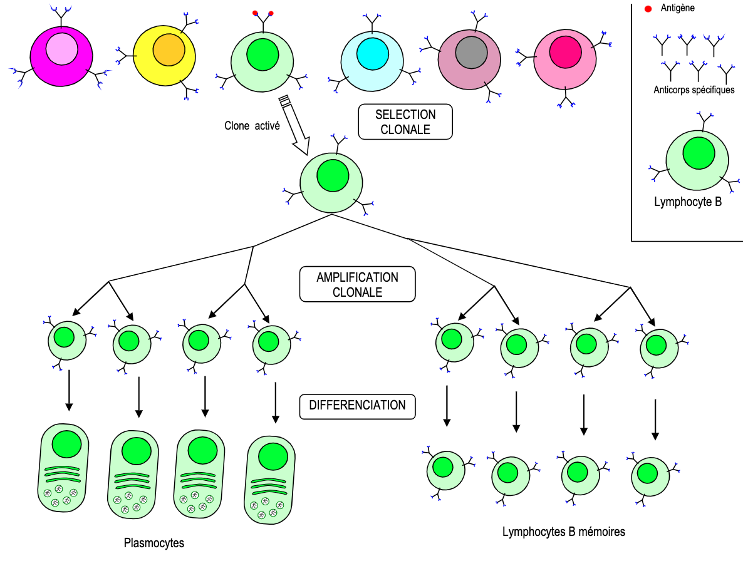
23

Slide 25
Naissance, vie et mort des cellules sanguines :
24
Le tissu myéloïde : lieu de fabrication des cellules sanguines :
L’hématopoïèse : le mode de fabrication des cellules sanguines :
Durée de vie, et mort des cellules sanguines :
La durée de vie des cellules sanguines :
Mort et recyclage des cellules sanguines : exemple des érythrocytes

Slide 26
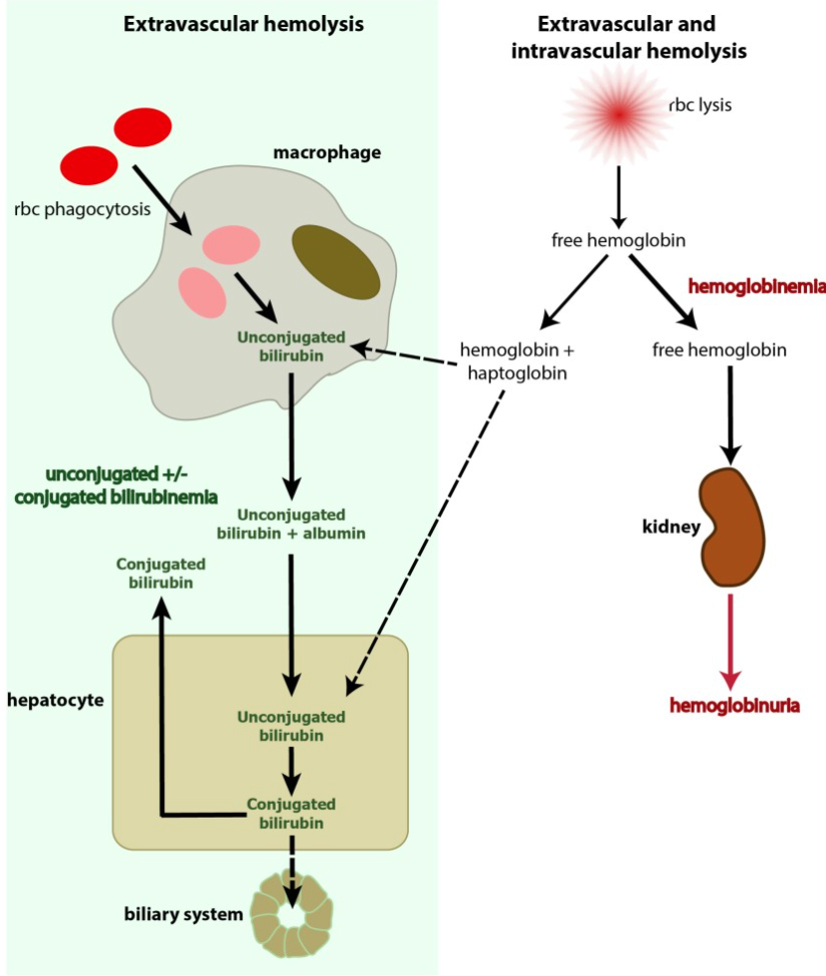
25

Slide 27
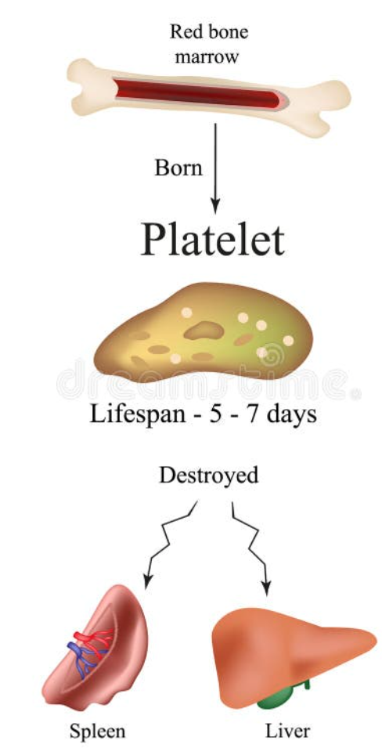
26

Slide 28
Naissance, vie et mort des cellules sanguines :
Les rôles des composantes du sang :
27

Slide 29
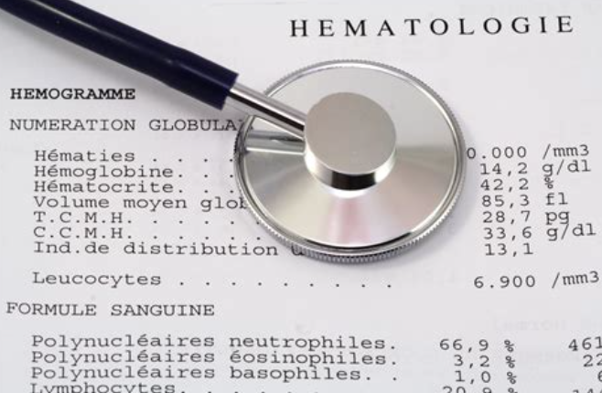
28

Slide 30
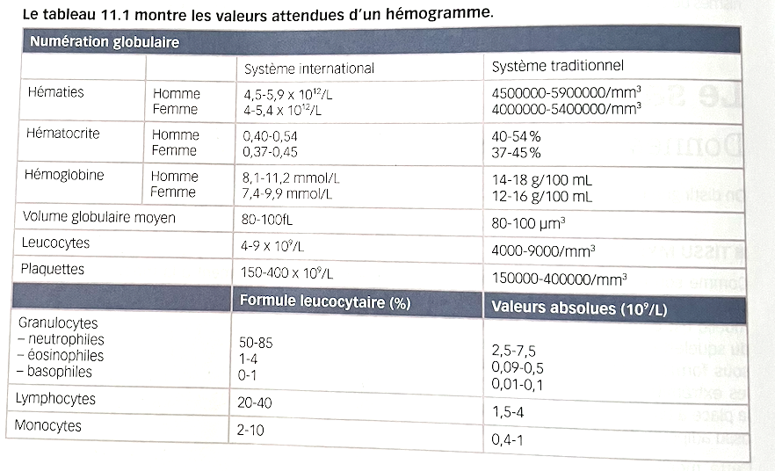
29

Slide 31
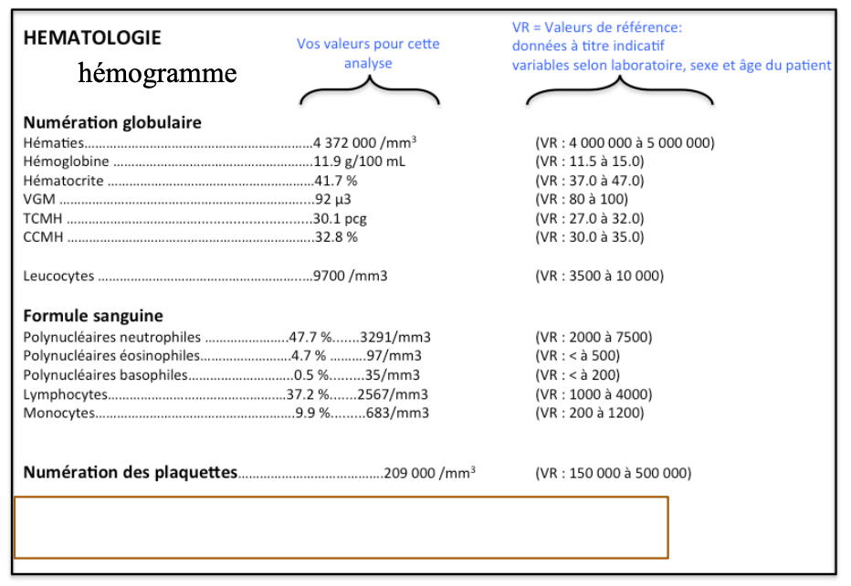
30

Slide 32
Naissance, vie et mort des cellules sanguines :
Les rôles des composantes du sang :
31
Le plasma : une partie liquide spécialisé dans le transport :

Slide 33
32

Slide 34
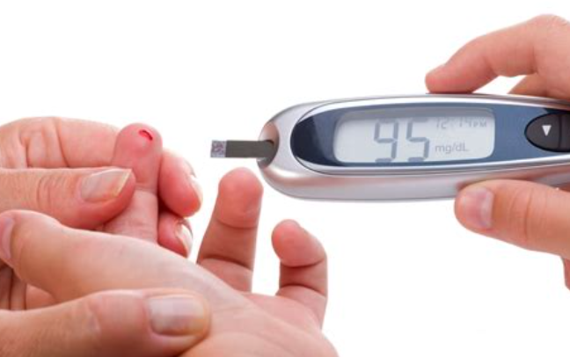
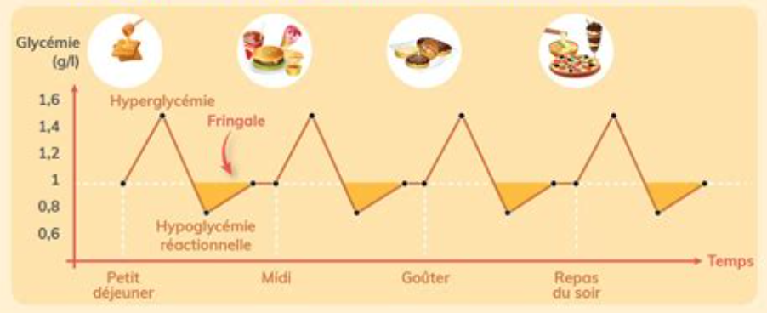
33

Slide 35
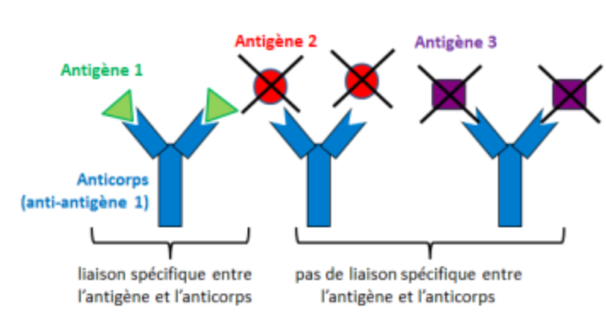
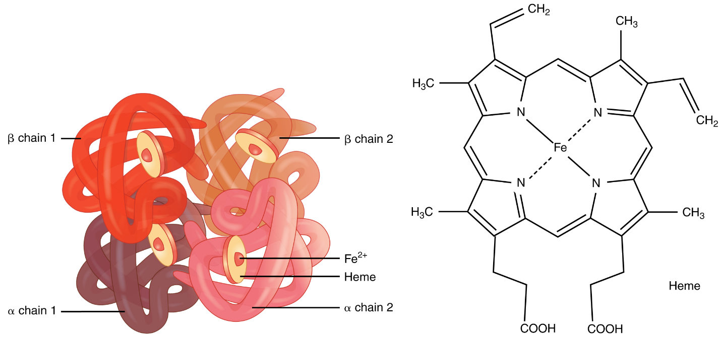
34

Slide 36
Naissance, vie et mort des cellules sanguines :
Les rôles des composantes du sang :
35
Le plasma : une partie liquide spécialisé dans le transport :
Les érythrocytes : des cellules spécialisées dans le transport des gaz :

Slide 37
36

Slide 38
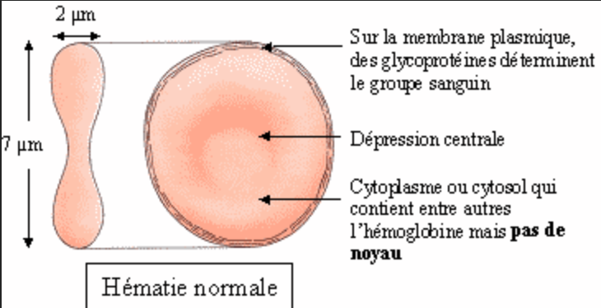
37

Slide 39
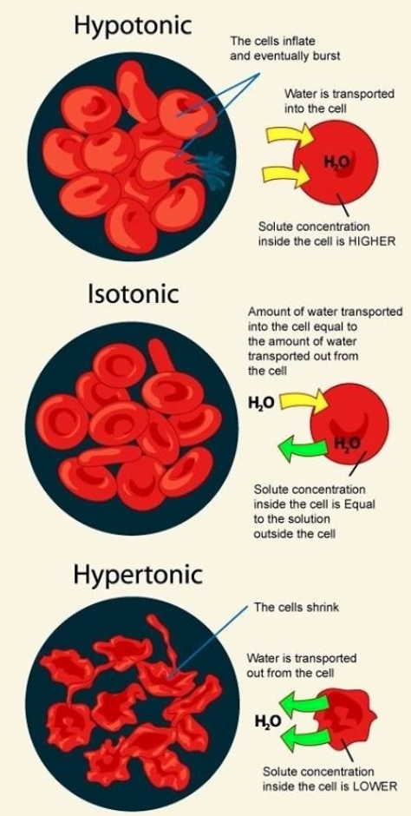
38

Slide 40
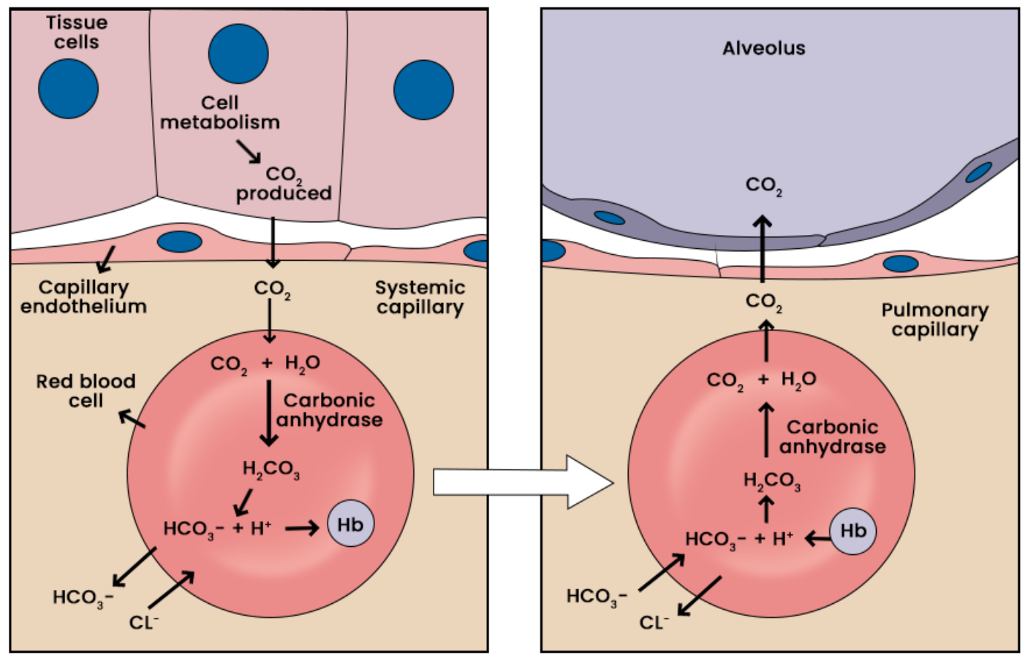
39

Slide 41
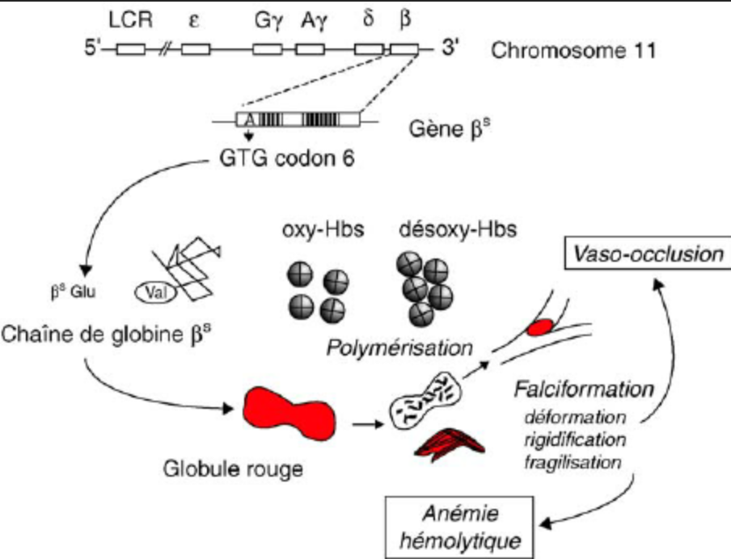
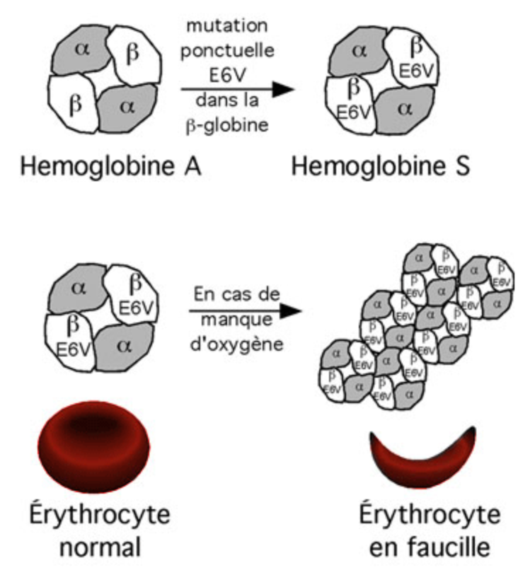
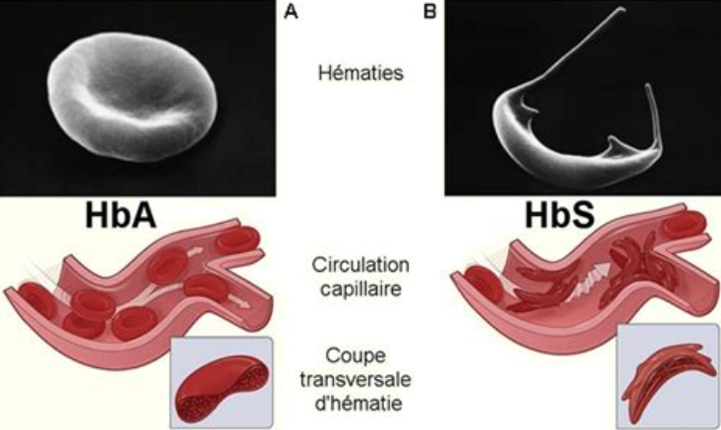
40

Slide 42
Naissance, vie et mort des cellules sanguines :
Les rôles des composantes du sang :
41
Le plasma : une partie liquide spécialisé dans le transport :
Les érythrocytes : des cellules spécialisées dans le transport des gaz :
Les thrombocytes : des cellules spécialisées dans l’hémostase :
Particularité des thrombocytes :

Slide 43
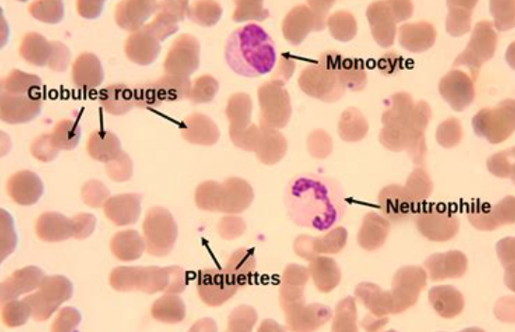
42

Slide 44
Naissance, vie et mort des cellules sanguines :
Les rôles des composantes du sang :
43
Le plasma : une partie liquide spécialisé dans le transport :
Les érythrocytes : des cellules spécialisées dans le transport des gaz :
Les thrombocytes : des cellules spécialisées dans l’hémostase :
Particularité des thrombocytes :
L’hémostase :
La vasoconstriction :

Slide 45
44

Slide 46
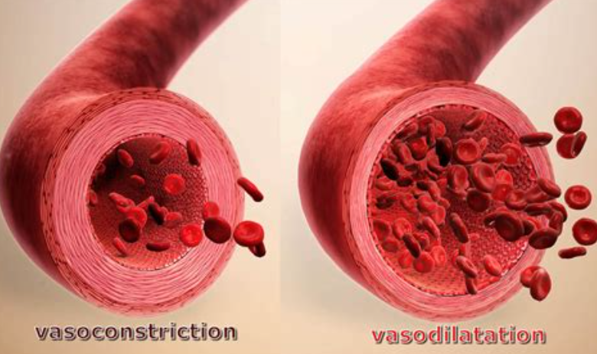
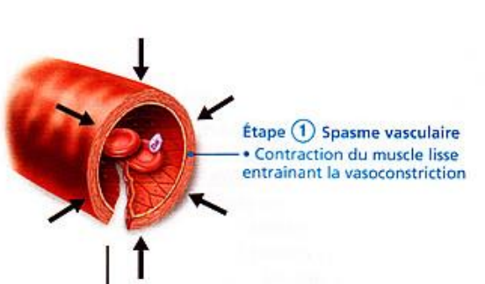
45

Slide 47
Naissance, vie et mort des cellules sanguines :
Les rôles des composantes du sang :
46
Le plasma : une partie liquide spécialisé dans le transport :
Les érythrocytes : des cellules spécialisées dans le transport des gaz :
Les thrombocytes : des cellules spécialisées dans l’hémostase :
Particularité des thrombocytes :
L’hémostase :
La vasoconstriction :
L’hémostase primaire :

Slide 48
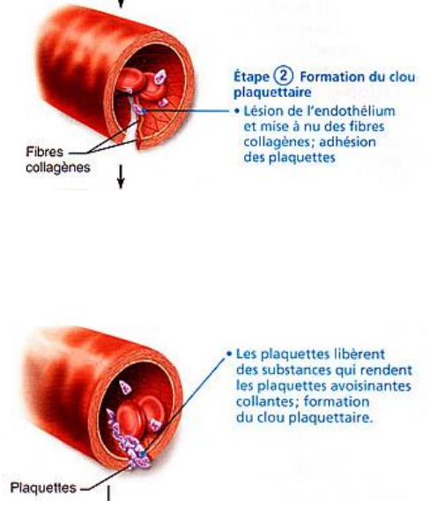
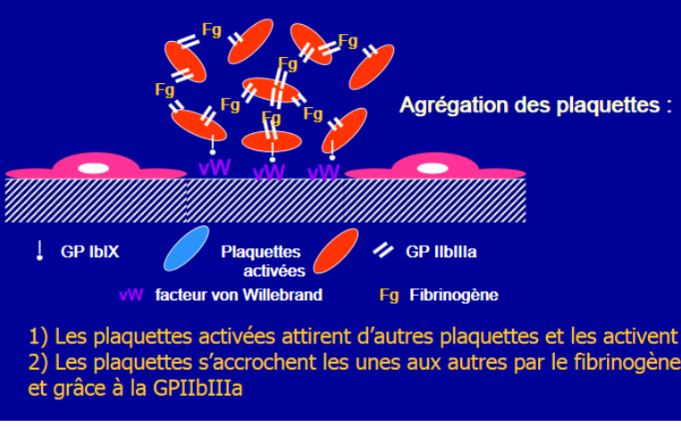
47

Slide 49
Naissance, vie et mort des cellules sanguines :
Les rôles des composantes du sang :
48
Le plasma : une partie liquide spécialisé dans le transport :
Les érythrocytes : des cellules spécialisées dans le transport des gaz :
Les thrombocytes : des cellules spécialisées dans l’hémostase :
Particularité des thrombocytes :
L’hémostase :
La vasoconstriction :
L’hémostase primaire :
La coagulation :

Slide 50
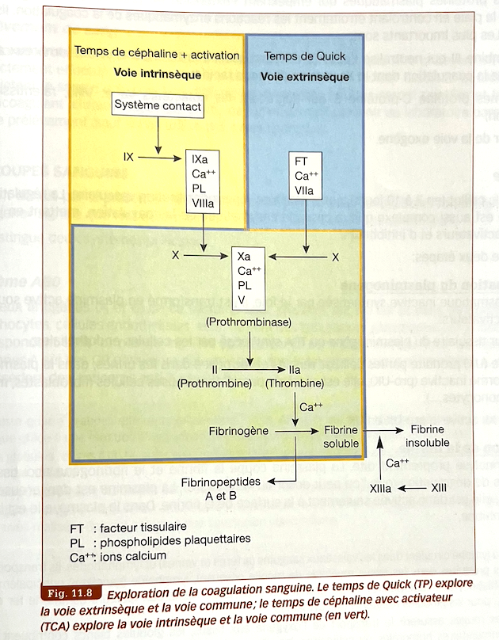
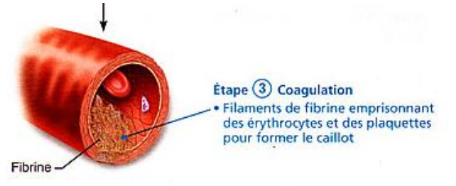
49

Slide 51
Naissance, vie et mort des cellules sanguines :
Les rôles des composantes du sang :
50
Le plasma : une partie liquide spécialisé dans le transport :
Les érythrocytes : des cellules spécialisées dans le transport des gaz :
Les thrombocytes : des cellules spécialisées dans l’hémostase :
Particularité des thrombocytes :
L’hémostase :
La vasoconstriction :
L’hémostase primaire :
La coagulation :
La thrombolyse :

Slide 52
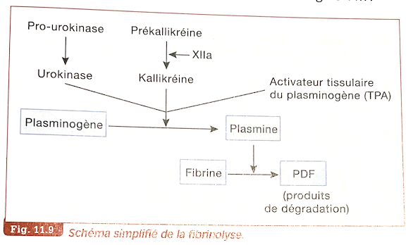
51

Slide 53
Naissance, vie et mort des cellules sanguines :
Les rôles des composantes du sang :
52
Le plasma : une partie liquide spécialisé dans le transport :
Les érythrocytes : des cellules spécialisées dans le transport des gaz :
Les thrombocytes : des cellules spécialisées dans l’hémostase :
Les leucocytes : des cellules du système immunitaire :

Slide 54
53

Slide 55
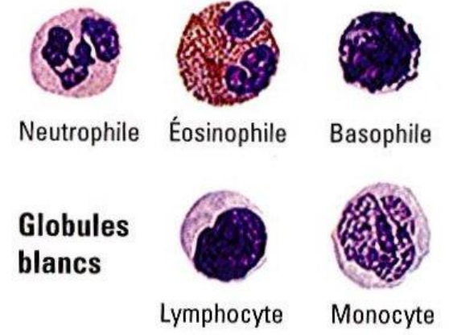
54
Cellules polynucléées
= Granulocytes

Slide 56
Schéma des phénomènes visibles de réaction immunitaire sur une plaie :
55
Douleur
Gonflement
Chaleur
Pus
Rougeur

Slide 57
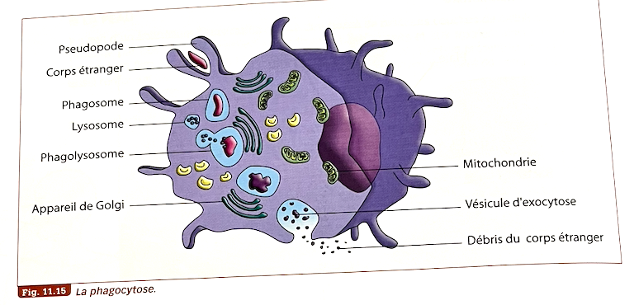
56

Slide 58
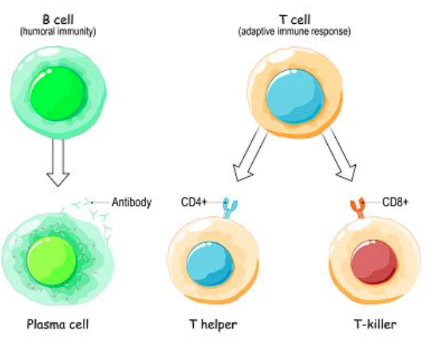
57

Slide 59
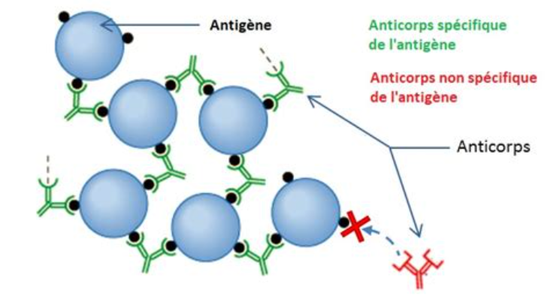
Schéma d’un complexe immun :
58

Slide 60
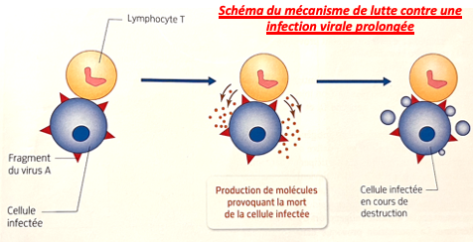
59

Slide 61
Naissance, vie et mort des cellules sanguines :
Les rôles des composantes du sang :
Les groupes sanguins : un facteur clé du don du sang :
60
Le don du sang : une compatibilité nécessaire :

Slide 62
61

Slide 63
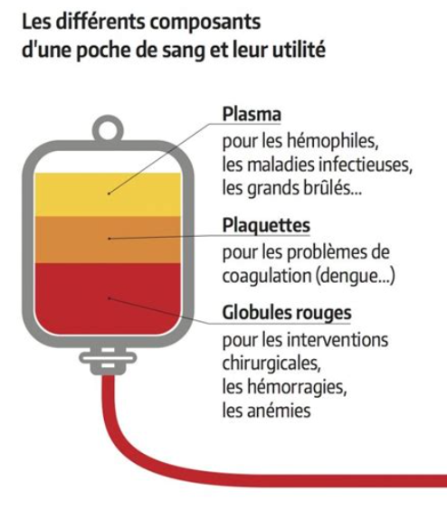
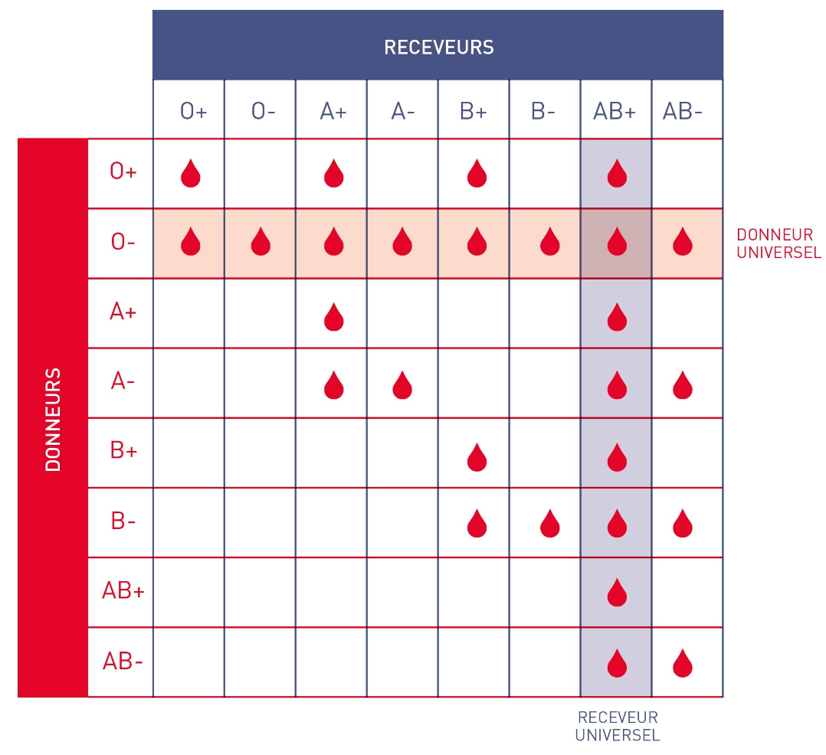
62

Slide 64
Naissance, vie et mort des cellules sanguines :
Les rôles des composantes du sang :
Les groupes sanguins : un facteur clé du don du sang :
63
Le don du sang : une compatibilité nécessaire :
Le système ABO :

Slide 65
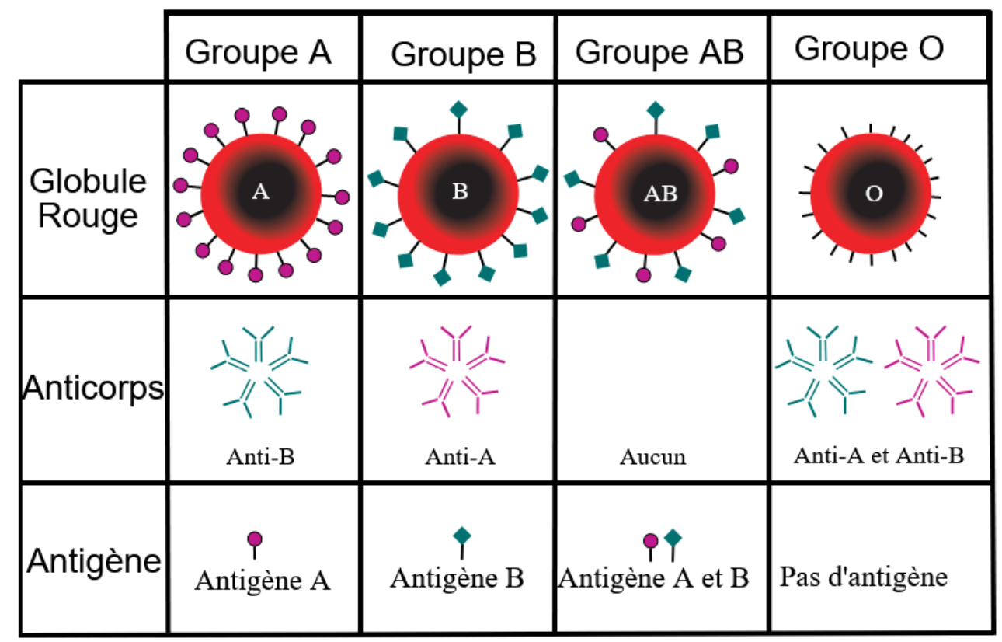
64

Slide 66
65

Slide 67
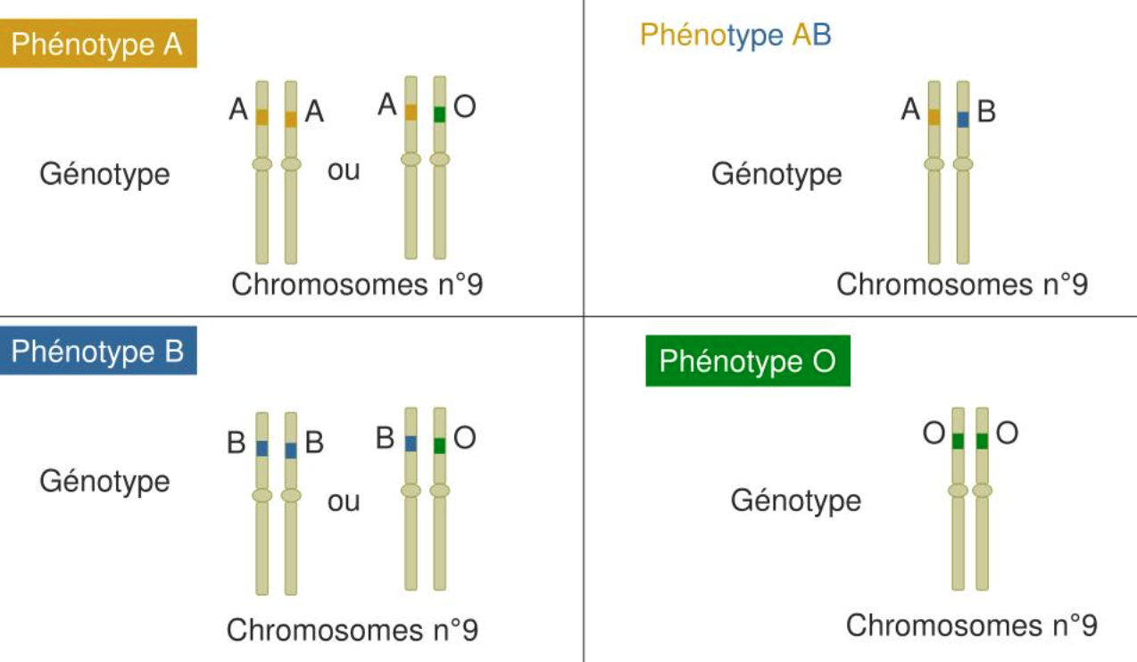
66

Slide 68
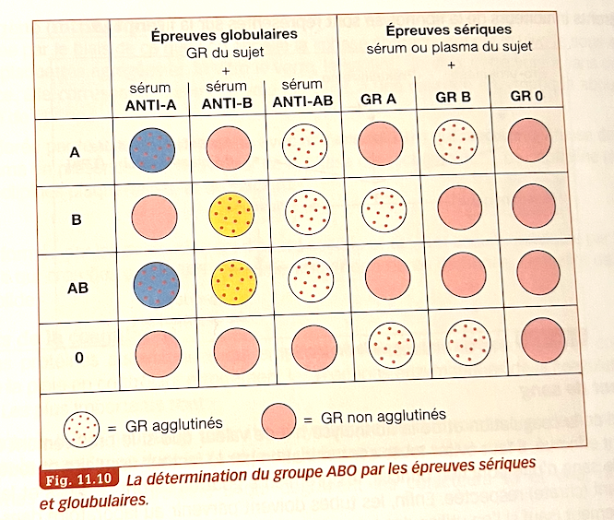
67

Slide 69
Naissance, vie et mort des cellules sanguines :
Les rôles des composantes du sang :
Les groupes sanguins : un facteur clé du don du sang :
68
Le don du sang : une compatibilité nécessaire :
Le système ABO :
Le système Rh :

Slide 70
69

Slide 71
70

Slide 72
71

